Slide 1
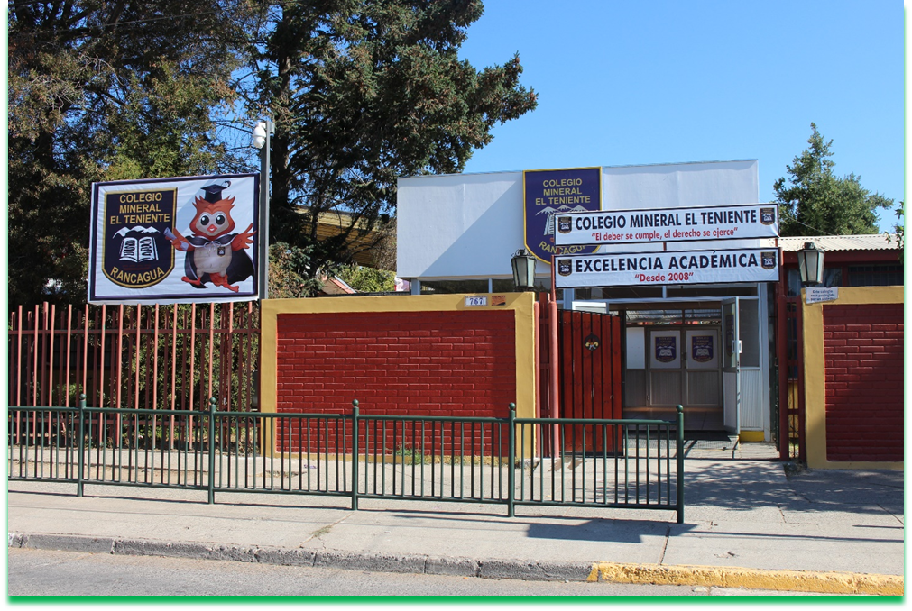
ASIGNATURA: TECNOLOGÍA 1° a – b - c
CLASE N° 15

Slide 2
¿Qué vamos Aprender hoy?
Construir objetos tecnológicos, haciendo uso de diversas herramientas y materiales, demostrando curiosidad por el entorno tecnológico, y disposición a informarse y explorar diversos usos, funcionamiento y materiales.
¿Qué vamos a lograr?
Reconocer necesidades y problemas de su cotidianidad.
Recordar los 3 pasos de Proceso Tecnológico.
Construir Objeto Tecnológico.

Slide 3
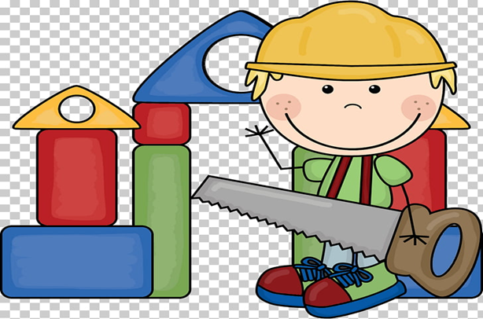
Recordemos
La semana pasada diseñaste un objeto tecnológico, llevando a cabo 3 pasos
1.- Identificar un problema.
2.- Diseñar.
3.- Construir un objeto.

Slide 4
Recordar conceptos y Proceso Tecnológico.

Slide 5
1.- Identificar un problema, implica descubrir una necesidad.
Y debes hacerte las siguientes preguntas:
¿Cuál es el problema? ¿Cómo puedo solucionarlo?

Slide 6
2.-Diseñar
Es el proceso que implica trazar ideas, imaginar y dibujar la solución al problema planteado en el paso anterior.
También es cuando identificamos los materiales y herramientas que utilizaremos.

Slide 7
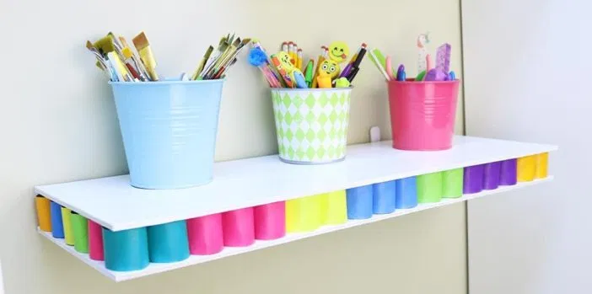
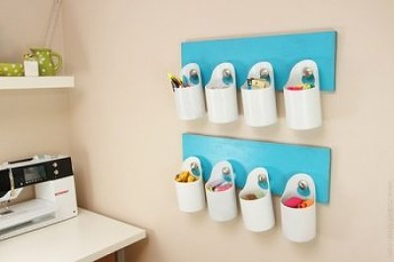
3.-Construir un objeto.
Es el proceso que nos permite llevar a cabo nuestro objeto tecnológico, donde usamos las HERRAMIENTAS y MATERIALES seleccionados y nos dedicamos a elaborar el objeto.
EJEMPLO: Una repisa para guardar cosas.

Slide 8
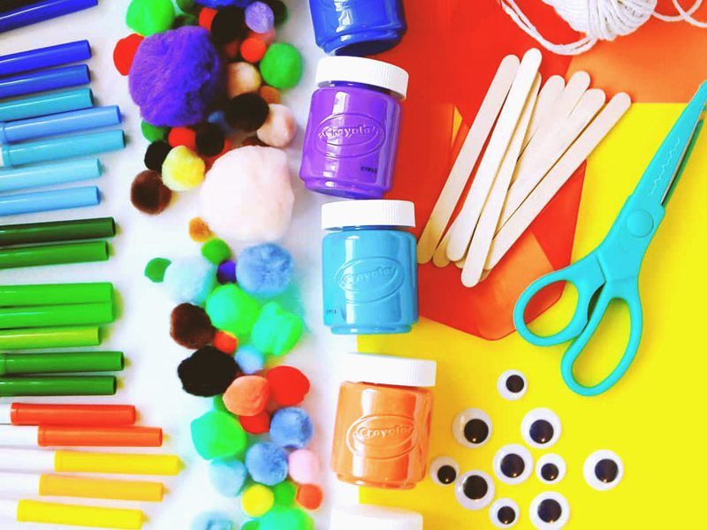
Llegó el momento de CONSTRUIR el objeto Tecnológico que DISEÑASTE la clase pasada. Para eso, debes ir en busca de los materiales y herramientas que utilizarás y seguir los pasos desarrollados la clase anterior. Recuerda, pedir la ayuda de un adulto de tu familia. ¡Éxito!

Slide 9
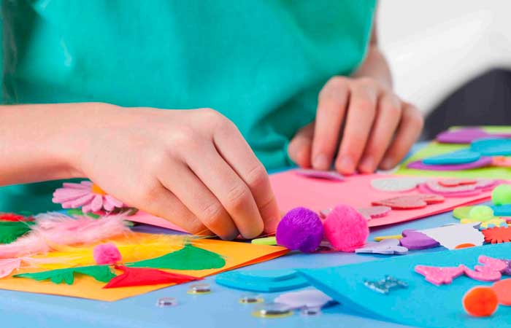
AHORA….. ¡ES TIEMPO DE CONSTRUIR!

Slide 10
Socializa la actividad con tu familia, cuídate mucho, no salgas de casita, y diviértete aprendiendo. Cualquier duda comunícate con tu profesora jefe.

